Slide 1
Première application
MIAOU

Slide 2
Démarrage
Démarrez un nouveau projet depuis l’interface App Inventor
Appelez le « Miaou »
Effectuez la connexion à votre smartphone/tablette si ce n’est pas encore fait
Le but va être de créer une application qui peut parler (miauler) !

Slide 3
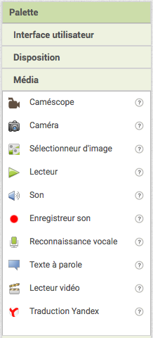
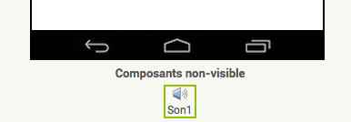
Le composant « Son »
La brique principale de cette application sera un élément Son que vous pouvez trouver sous la rubrique « Média »

Slide 4
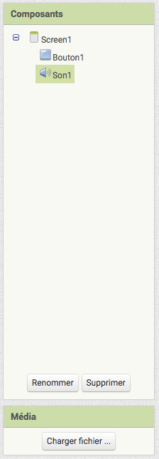
Le composant « Son »
D’abord, il faut charger un fichier de son !

Slide 5
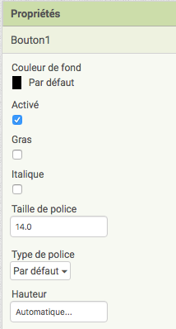
La base de l’application
Essayez maintenant d’ajouter un bouton à l’application
Depuis l’interface « Designer » faites glisser un élément bouton sur l’application
Vous pouvez changer le texte du bouton grâce au menu des propriétés à droite ou y placer une image

Slide 6
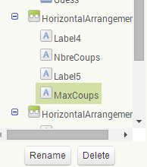
La base de l’application
Vous pouvez modifier d’autres propriétés
La couleur de la police
La taille de la police
La forme du bouton
Vous pouvez également renommer ou supprimer des objets

Slide 7
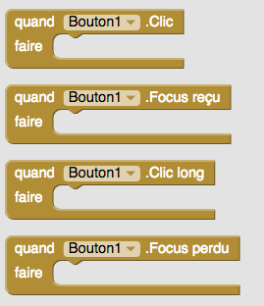
La base de l’application
Maintenant que vous avez placé votre premier bouton, nous allons le programmer pour dire quelque chose.
Allez dans l’interface bloc et sélectionnez votre bouton
Vous avez alors accès à certains évènements déclenchés par le bouton.
Déplacez l’évènement « Quand button1.Clic » dans la zone de travail

Slide 8

Le composant « Son »
Vous pouvez maintenant le faire jouer quand on appuie sur le bouton

Slide 9
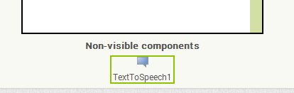
Le composant « Texte à parole »
Il permet de faire dire un mot ou une phrase par une voix synthétique.
Pour commencer, faites glisser le composant vers la vue
Vous devez observer qu’un nouvel élément Texte à parole a été ajouté

Slide 10
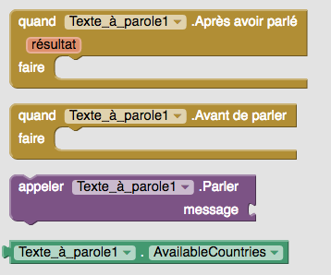
Le composant Texte à parole
Maintenant, intéressons-nous aux possibilités des blocs
Cette méthode permet d’énoncer un message sous forme de texte
La petite vague en haut du bloc montre qu’il doit être appelé par quelque chose
Le clic sur un bouton par exemple

Slide 11
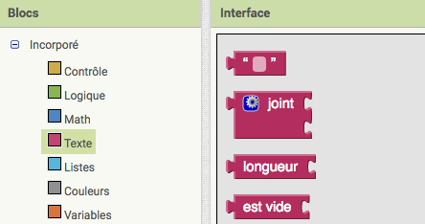
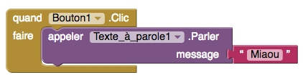
Le texte
Il nous manque toujours le texte qu’Android doit prononcer
Pour cela, il faut prendre dans les blocs de base en haut à gauche dans la catégorie texte.
Choisissez un texte vide que vous pourrez remplacer par Miaou

Slide 12
Testez votre application
Si la connexion USB a été correctement effectuée, vous devriez voir votre application sur votre tablette/smartphone
Appuyez sur le bouton et écoutez l’effet produit
BRAVO !
Vous avez réalisé avec succès votre première application

Slide 13
Petite amélioration
Et si on veut changer le texte ?
Chaque fois devoir retourner changer le texte dans l’application, ce n’est pas très performant
On pourrait ajouter un champ de texte pour permettre à l’utilisateur de taper le texte qu’il veut écouter

Slide 14
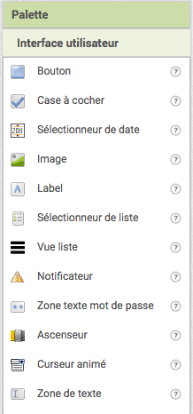
Petite amélioration
Déplacer une « Zone de texte » au dessus de votre bouton

Slide 15

Petite amélioration
Maintenant, il faut « lier » le texte qui est tapé au Texte à Parole
Il faut remplacer notre texte statique « Bonjour » par le texte de la Zone de Texte
Allez dans l’interface blocs et sélectionnez la Zone de Texte, nous allons travailler avec l’attribut « texte » qui représente le texte contenu dans le champ

Slide 16
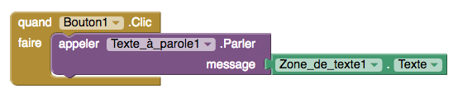
Petite amélioration
Il suffit maintenant de remplacer le texte « Bonjour » par l’attribut texte
Vous pouvez tester et vérifier si ça fonctionne

